Slide 1


Slide 2
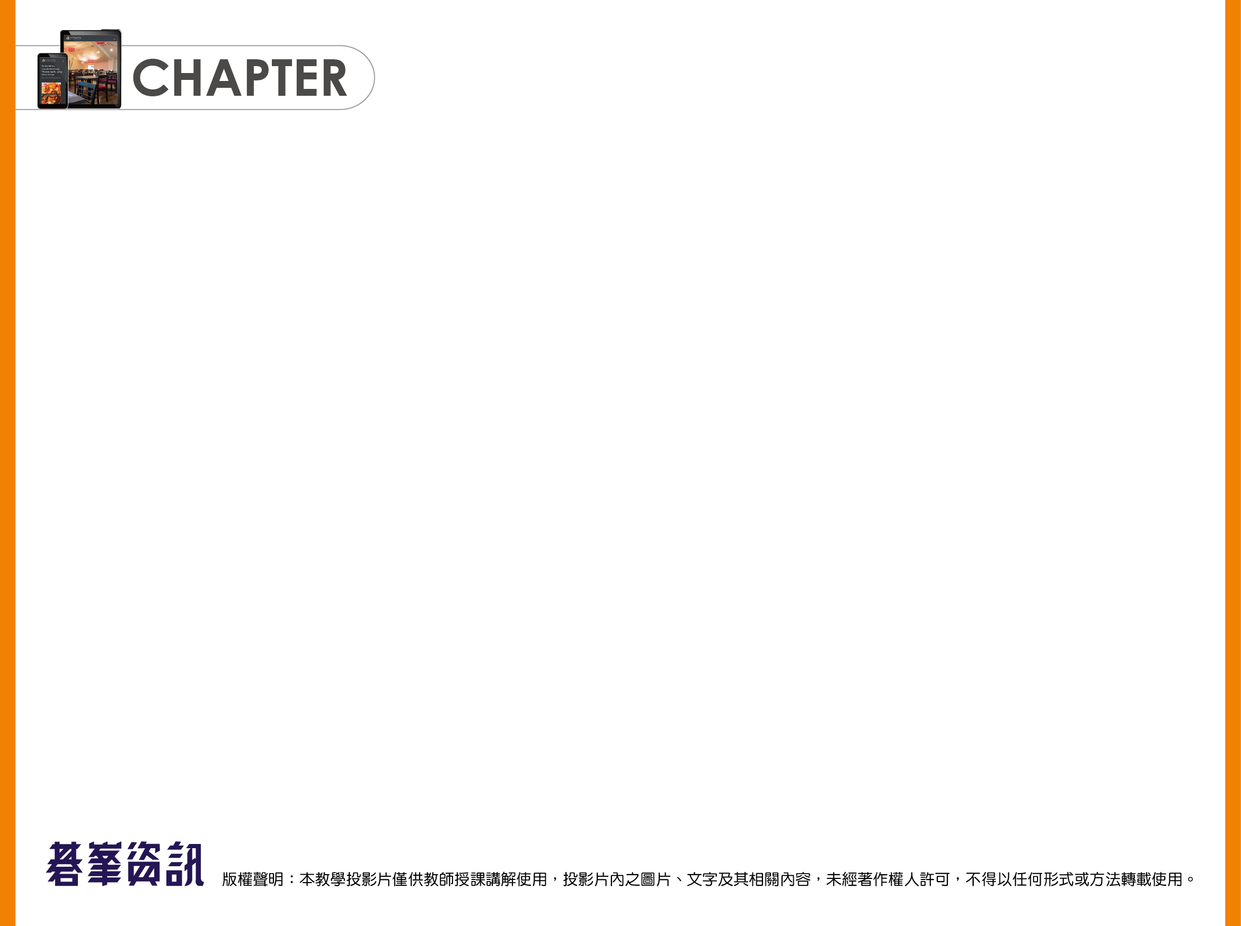
Part2 CSS3
08
字型、文字與清單屬性
8-1 字型屬性
8-2 文字屬性
8-3 清單屬性

Slide 3
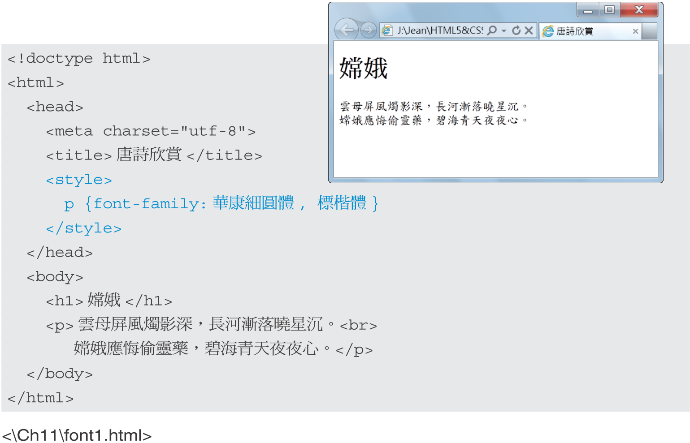
8-1 字型屬性
8-1-1 font-family ( 文字字型)
下面是一個例子。
回首頁
P.8-2

Slide 4
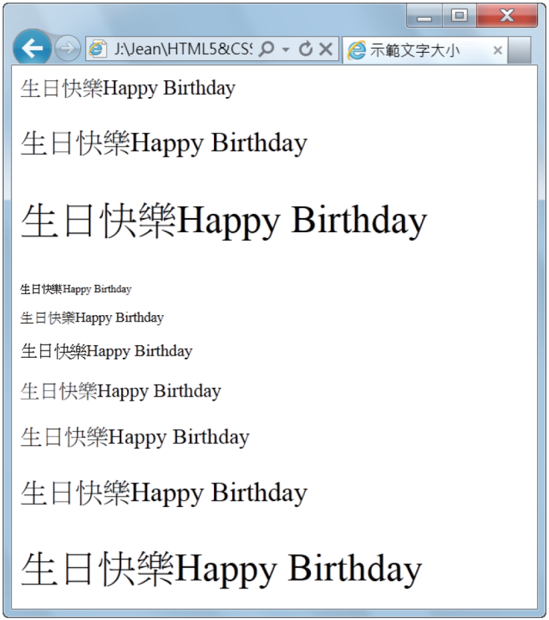
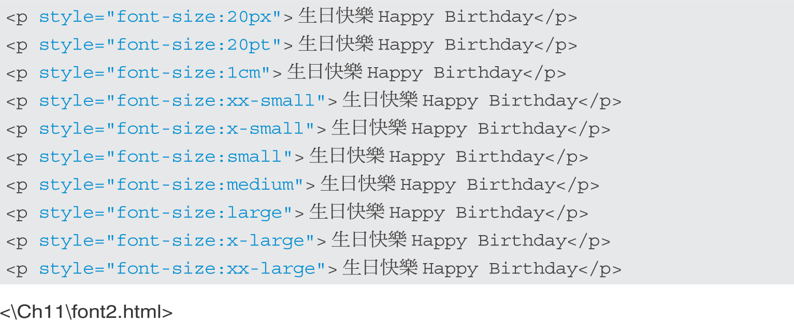
8-1-2 font-size ( 文字大小)
下面是一個例子。
P.8-3~5

Slide 5
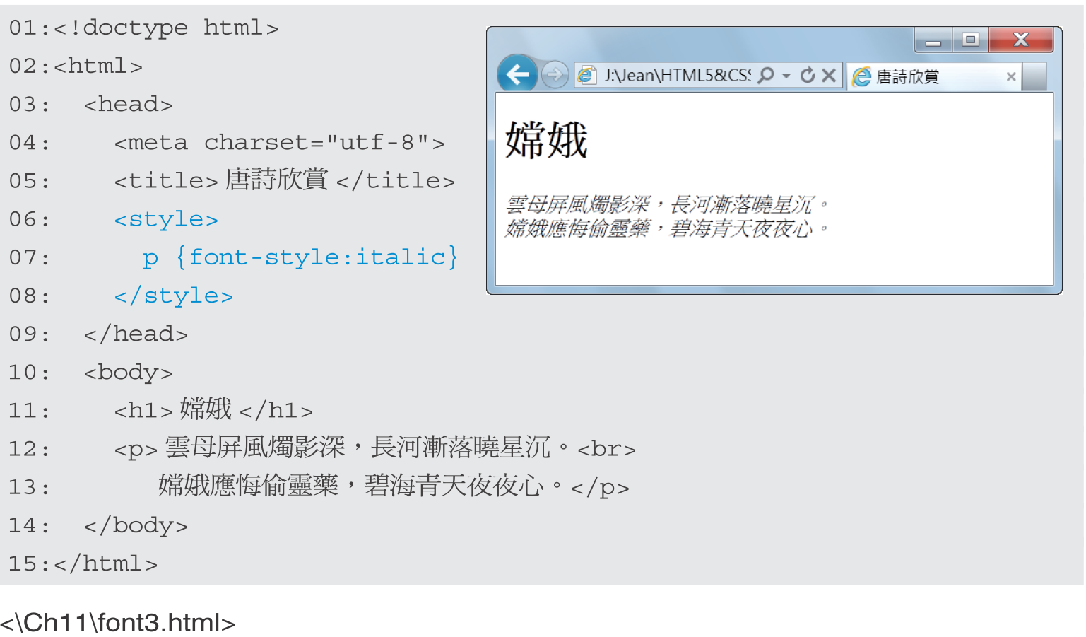
8-1-3 font-style ( 正常/ 斜體/ 粗體)
下面是一個例子。
P.8-6

Slide 6
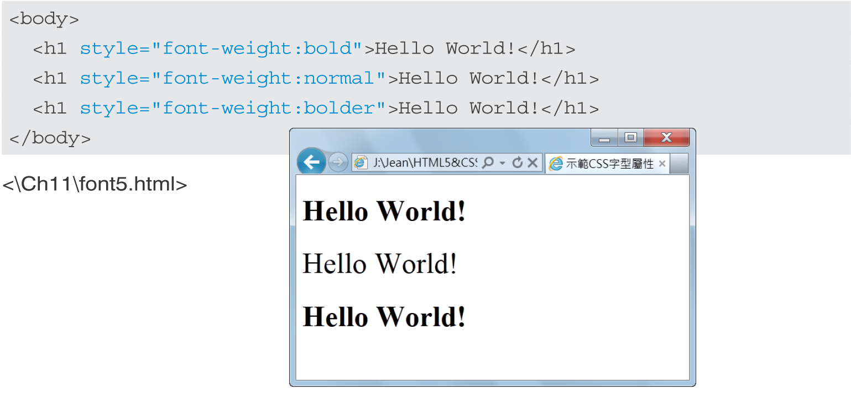
8-1-4 font-weight ( 文字粗細)
下面是一個例子。
P.8-7

Slide 7
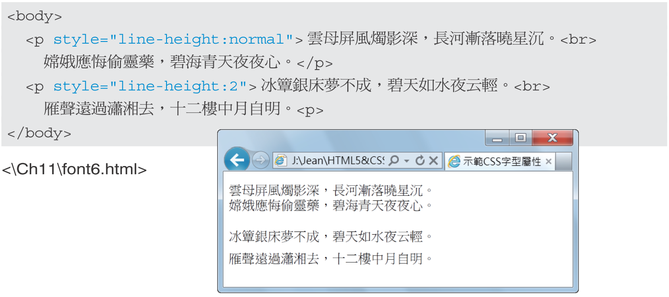
8-1-5 line-height ( 行高)
下面是一個例子。
P.8-8

Slide 8
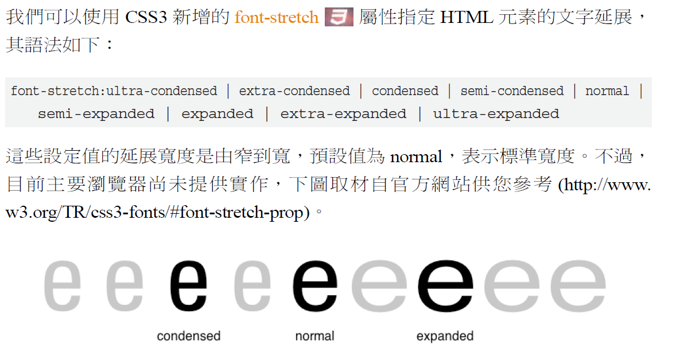
8-1-6 font-stretch (文字延展)
P.8-9

Slide 9
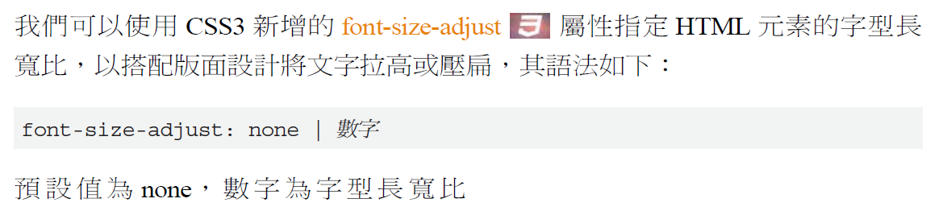
8-1-7 font-size-adjust (字型長寬比)
P.8-9

Slide 10
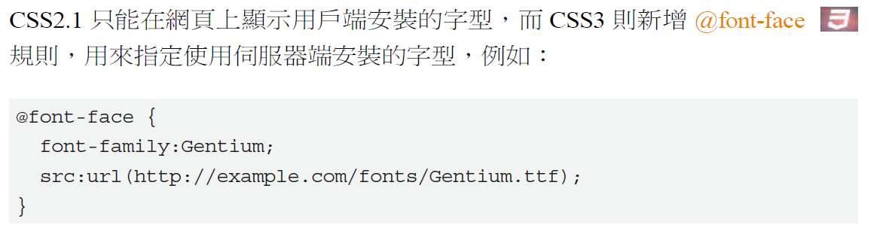
8-1-8 @font-face (使用伺服器端的字型)
P.8-9

Slide 11
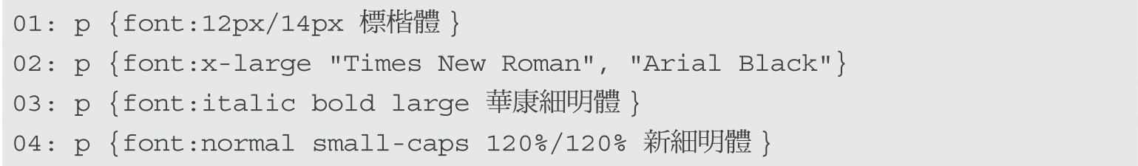
8-1-9 font ( 字型屬性簡便表示法 )
下面是一些例子。
P.8-10

Slide 12
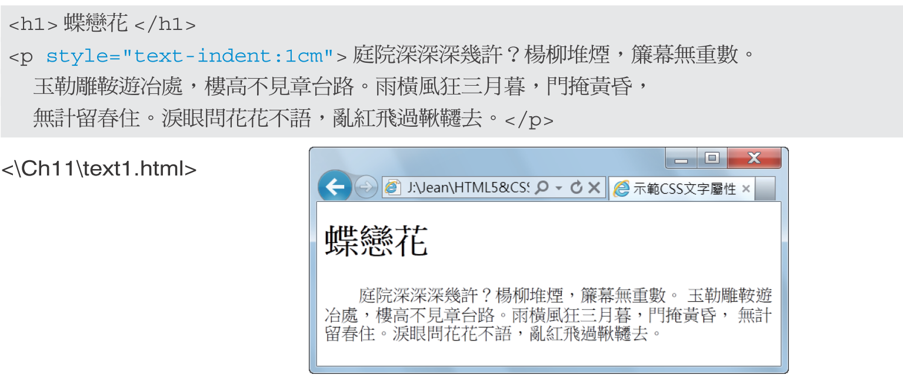
8-2 文字屬性
8-2-1 text-indent ( 首行縮排)
下面是一個例子。
回首頁
P.8-11

Slide 13
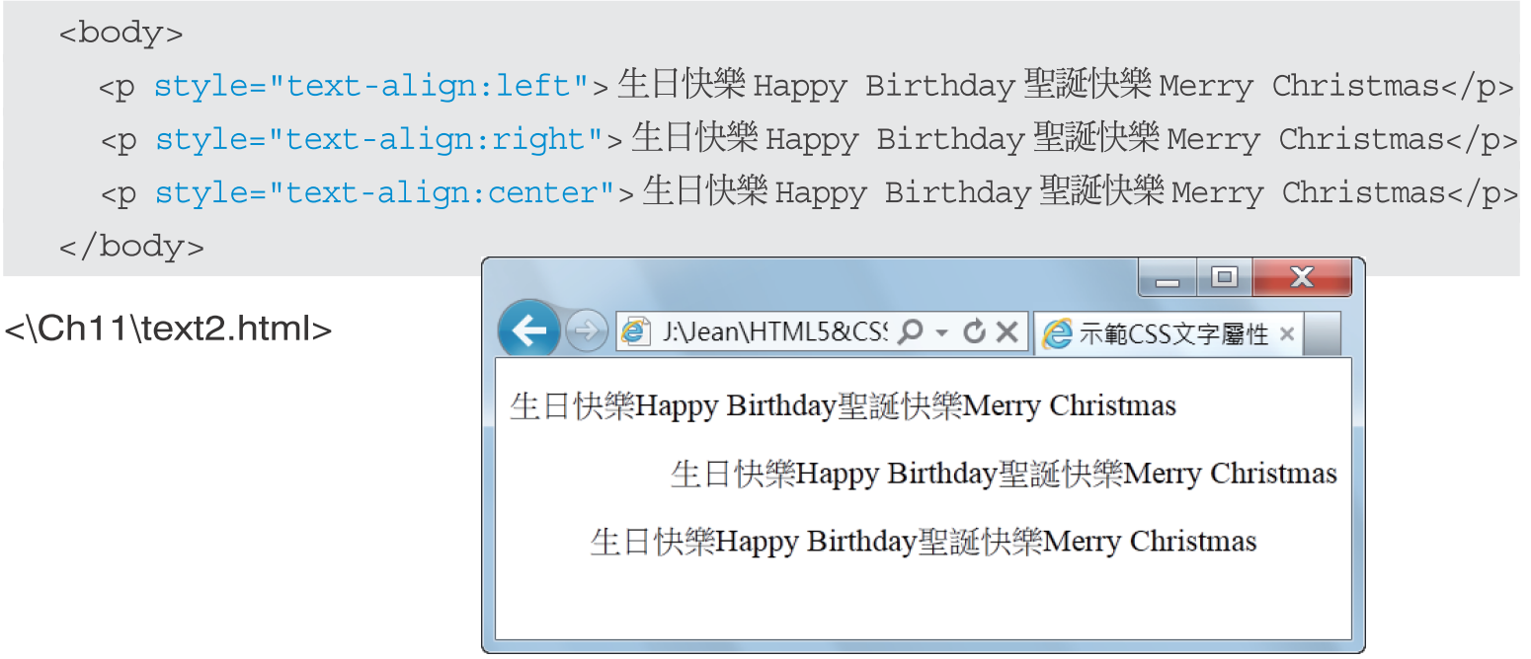
8-2-2 text-align ( 文字對齊方式)
下面是一個例子。
P.8-12

Slide 14
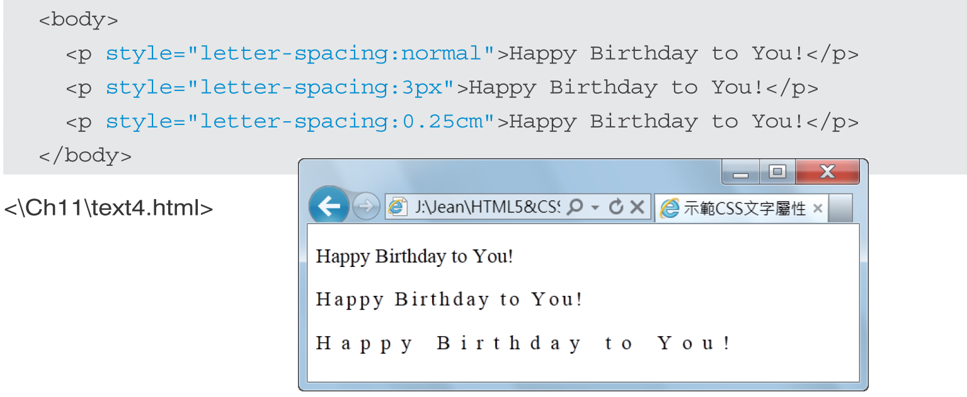
8-2-3 letter-spacing ( 字母間距)
下面是一個例子。
P.8-13

Slide 15
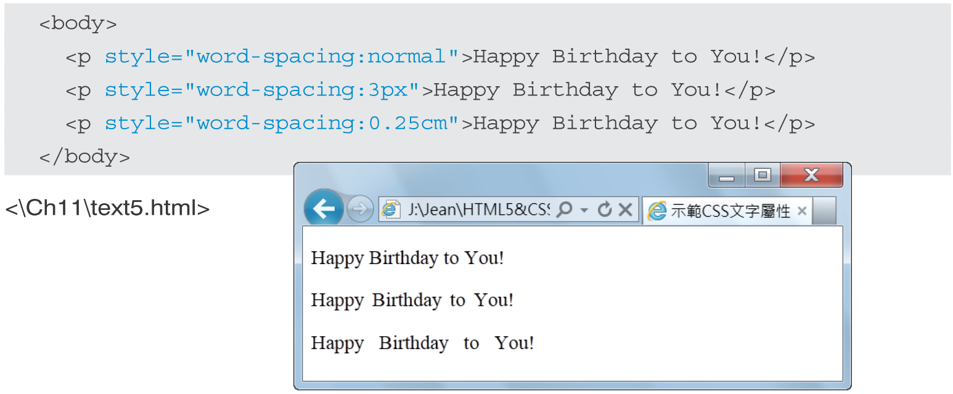
8-2-4 word-spacing ( 文字間距)
下面是一個例子。
P.8-14

Slide 16
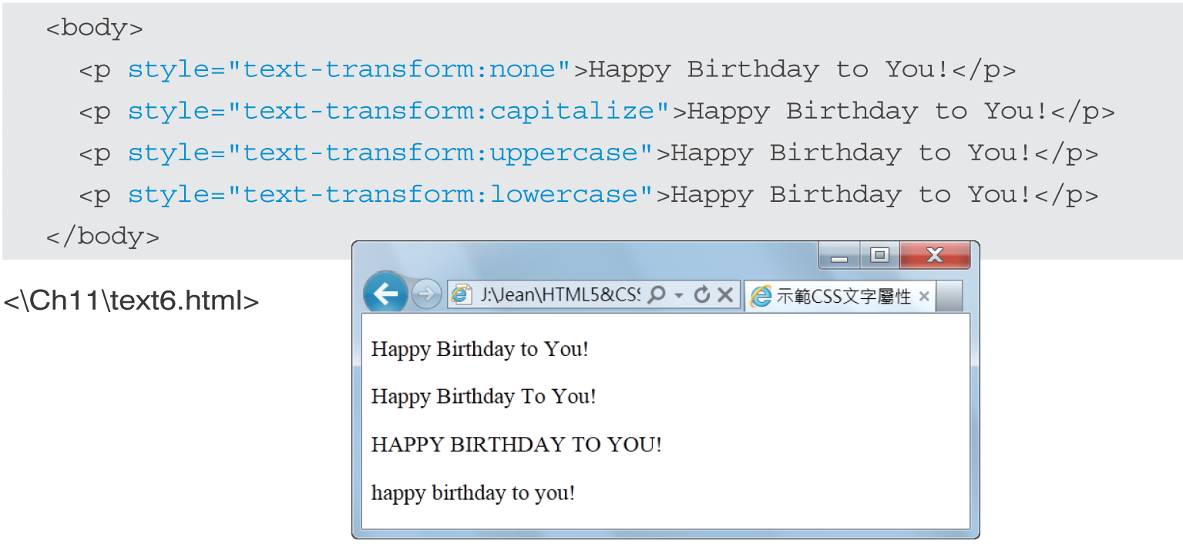
8-2-5 text-transform ( 大小寫轉換方式)
下面是一個例子。
P.8-15

Slide 17
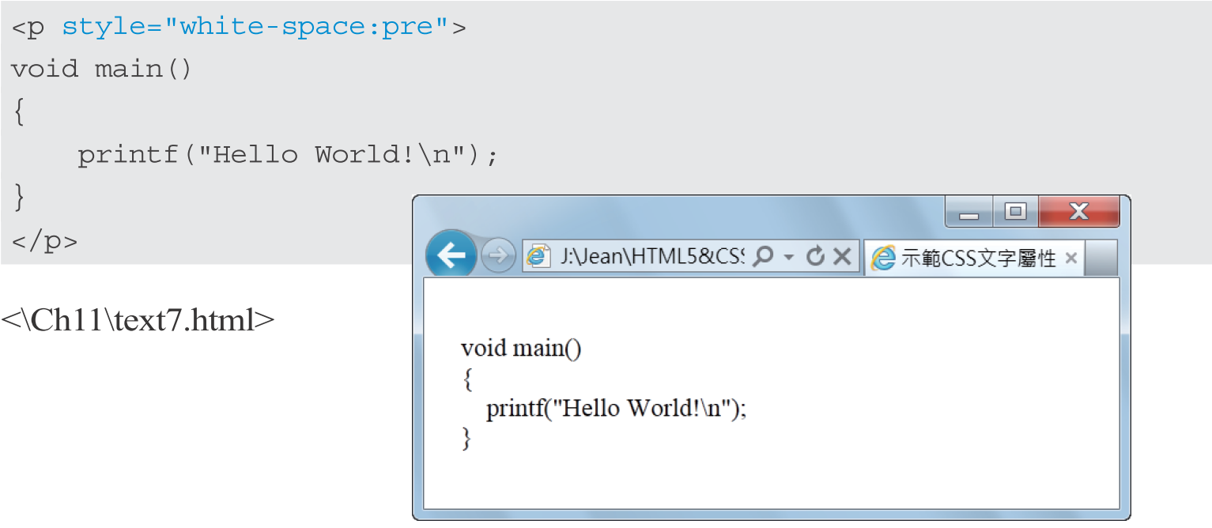
8-2-6 white-space ( 空白字元)
下面是一個例子。
P.8-16

Slide 18
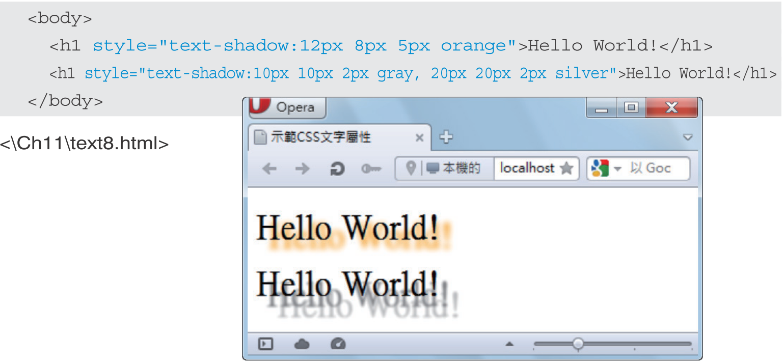
8-2-7 text-shadow ( 文字陰影)
下面是一個例子。
P.8-17

Slide 19
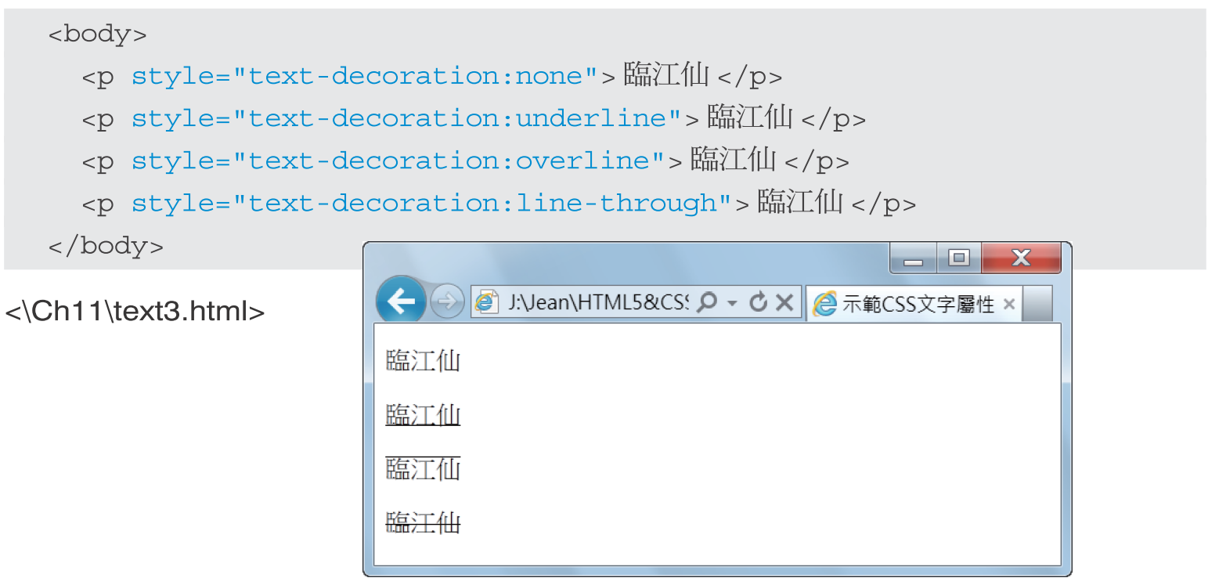
8-2-8 text-decoration-line、text-decoration-color、 text-decoration-style、text-underline-position、 text-decoration-skip、text-decoration (線條裝飾)
下面是一個例子。
P.8-18

Slide 20
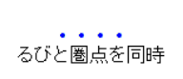
8-2-9 text-emphasis-style、text-emphasis-color、 text-emphasis、text-emphasis-position (強調標記)
CSS3新增下列強調標記屬性，不過，目前主要瀏覽器尚未提供實作：
text-emphasis-style
text-emphasis-color
text-emphasis
text-emphasis-position
例如下圖是在中間四個文字指定強調標記樣式為filled circle：
P.8-20

Slide 21
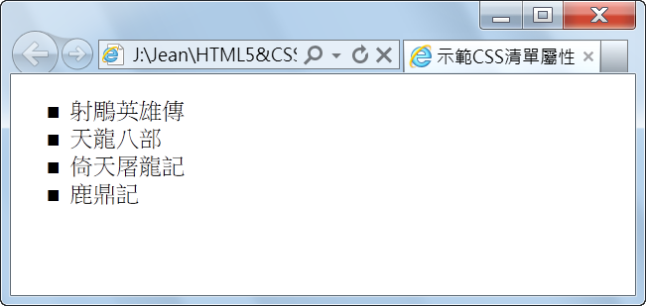
8-3 清單屬性
8-3-1 list-style-type ( 項目符號與編號類型)
下面是一個例子。
回首頁
01:<!doctype html>
02:<html>
03: <head>
04: <meta charset="utf-8">
05: <title>示範CSS清單屬性</title>
06: <style>
07: ul {list-style-type:square}
08: </style>
09: </head>
10: <body>
11: <ul>
12: <li>射鵰英雄傳</li>
13: <li>天龍八部</li>
14: <li>倚天屠龍記</li>
15: <li>鹿鼎記</li>
16: </ul>
17: </body>
18:</html>
P.8-21~22

Slide 22
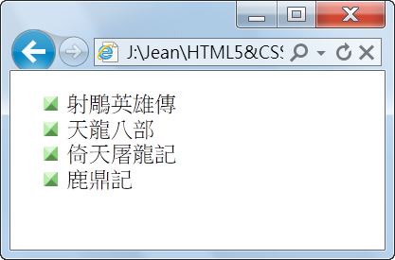
8-3-2 list-style-image ( 圖片項目符號)
下面是一個例子。
01:<!doctype html>
02:<html>
03: <head>
04: <meta charset="utf-8">
05: <title>示範CSS清單屬性</title>
06: <style>
07: ul {list-style-image:url(blockgrn.gif)}
08: </style>
09: </head>
10: <body>
11: <ul>
12: <li>射鵰英雄傳</li>
13: <li>天龍八部</li>
14: <li>倚天屠龍記</li>
15: <li>鹿鼎記</li>
16: </ul>
17: </body>
18:</html>
P.8-23

Slide 23
8-3-3 list-style-position ( 項目符號與編號位置)
下面是一個例子。
01:<!doctype html>
02:<html>
03: <head>
04: <meta charset="utf-8">
05: <title>示範CSS清單屬性</title>
06: <style>
07: ul {list-style:outside}
08: ul.compact {list-style:inside}
09: </style>
10: </head>
11: <body>
12: <ul>
13: <li>台灣野鳥</li>
14: </ul>
15: <ul class="compact">
16: <li>黑面琵鷺最早的棲息地是韓國及中國的北方沿海，但近年來它們覓著
17: 了一個新的棲息地，那就是寶島台灣的曾文溪口沼澤地。</li>
18: <li>八色鳥在每年的夏天會從東南亞地區飛到台灣繁殖下一代，由於羽色
19: 艷麗(八種顏色)，可以說是山林中的漂亮寶貝。</li>
20: </ul>
21: </body>
22:</html>
P.8-24~25

Slide 24
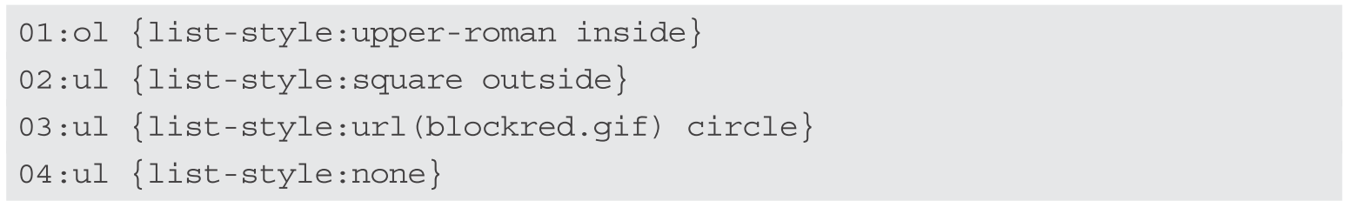
8-3-4 list-style ( 清單屬性簡便表示法)
下面是一些例子。
P.8-26

